Slide 1

4路视频拼接
与云端监控方案
架构：wzj 部门：研发部
版本：002 时间：2017.02.14

Slide 2

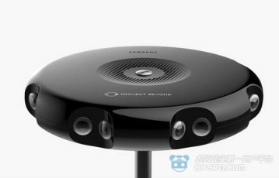








架构设计-1-第一阶段
阿里云视频服务
4路视频输入
服务申请
HTML5
Python/C
Python/C++
负载均衡
Opencv
拼接服务器
动态增长
Python
系统服务管理
MQS消息服务器
第一阶段
第二阶段
JAVA
Python

Slide 3

架构设计-2-第二阶段
4路视频输入
阿里云视频服务
SLB
Python/C++
Python
用户消费管理
Opencv
Python/C
终端设备
弹性增长
负载均衡
拼接服务器
Python
ECS
RDS
CDN
HLS
MQ
SLB
ECS
Python
管理系统
Python
OSS

Slide 4
工作流
人员配置
服务器开发 python C++
Python为服务器开发 3人
C++为服务器拼接算法是流媒体开发 1人
终端开发
C为流媒体推送SDK 1人
Python系统开发 1人
工作量
开发周期
预计目标7月份，
具体需要根据项目实际细化任务统计计算。

